Slide 1
Comandos útiles
VLAN – Enlaces troncales – Router ‘on a Stick’

Slide 2
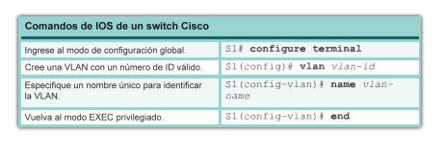
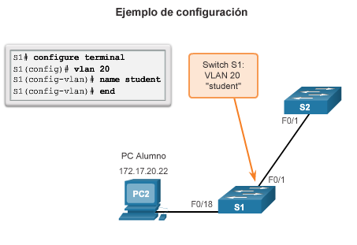
Asignación de redes VLAN Creación de una red VLAN
Notes:
6.2 – Segmentación de una red VLAN
6.2.1 – Asignación de redes VLAN
6.2.1.2 – Creación de una red VLAN

Slide 3
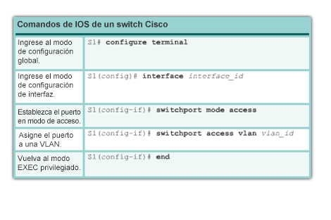
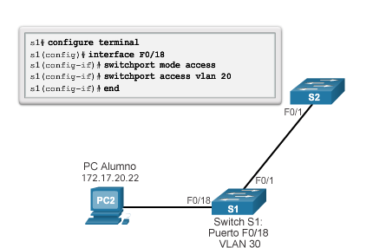
Asignación de redes VLAN Asignación de puertos de acceso a redes VLAN
Notes:
6.2 – Segmentación de una red VLAN
6.2.1 – Asignación de redes VLAN
6.2.1.3 – Asignación de puertos a redes VLAN

Slide 4
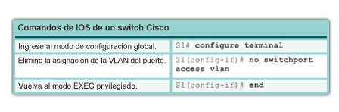
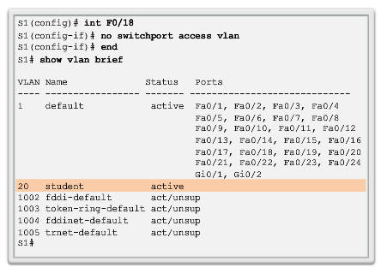
Asignación de redes VLAN Cambio de pertenencia de puertos de una red VLAN
Notes:
6.2 – Segmentación de una red VLAN
6.2.1 – Asignación de redes VLAN
6.2.1.4 – Cambio de pertenencia de puertos de una red VLAN

Slide 5
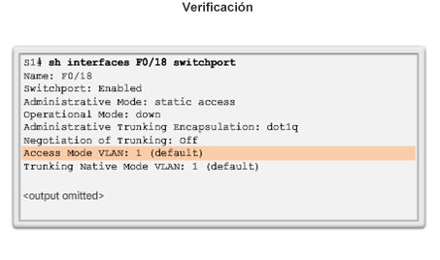
Asignación de redes VLAN Cambio de pertenencia de puertos de una red VLAN (continuación)
Notes:
6.2 – Segmentación de una red VLAN
6.2.1 – Asignación de redes VLAN
6.2.1.4 – Cambio de pertenencia de puertos de una red VLAN (continuación)

Slide 6
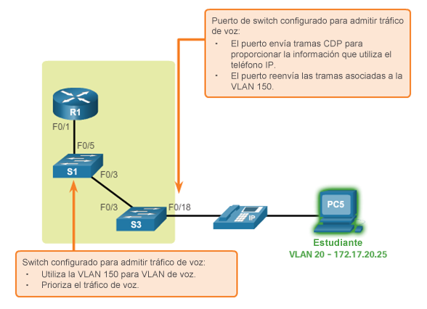
Asignación de redes VLAN: Asignación de un puerto como acceso a una VLAN de datos (20) y a la VLAN de voz (150)
S1# configure terminal
S1(config)# interface f0/11
S1(config-if)# switchport mode access
S1(config-if)# switchport mode access vlan 20
S1(config-if)# switchport voice vlan 150
S1(config-if)# mls qos trust cos
Notes:
6.2 – Segmentación de una red VLAN
6.2.1 – Asignación de redes VLAN
6.2.1.4 – Cambio de pertenencia de puertos de una red VLAN (continuación)

Slide 7
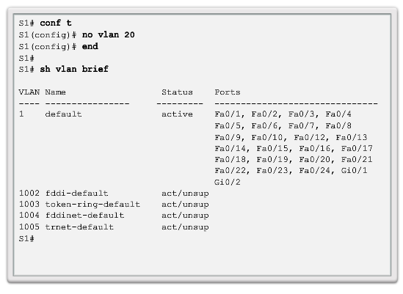
Asignación de redes VLAN Eliminación de redes VLAN
Notes:
6.2 – Segmentación de una red VLAN
6.2.1 – Asignación de redes VLAN
6.2.1.5 – Eliminación de redes VLAN

Slide 8
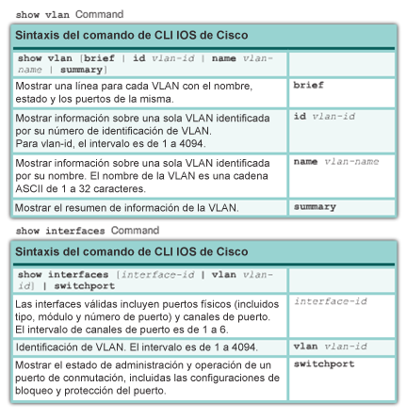
Asignación de redes VLAN Verificar la información de una red VLAN
Notes:
6.2 – Segmentación de una red VLAN
6.2.1 – Asignación de redes VLAN
6.2.1.6 – Verificar la información de una red VLAN

Slide 9
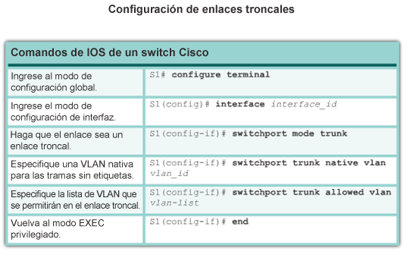
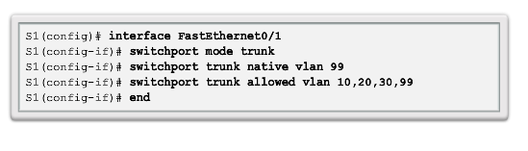
Enlaces troncales de VLAN Configurar enlaces troncales IEEE 802.1q
Notes:
6.2 – Segmentación de una red VLAN
6.2.2 – Enlaces troncales de VLAN
6.2.2.1 – Configurar enlaces troncales IEEE 802.1q

Slide 10
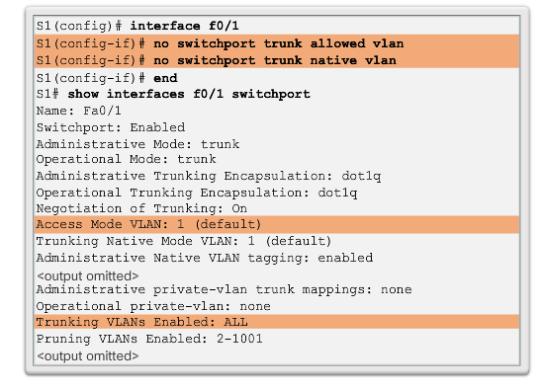
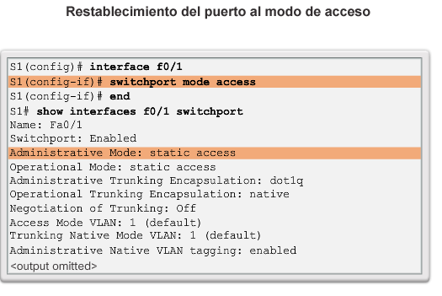
Enlaces troncales de VLAN Restablecer el enlace troncal al estado predeterminado (continuación)
Notes:
6.2 – Segmentación de una red VLAN
6.2.2 – Enlaces troncales de VLAN
6.2.2.2 – Restablecer el enlace troncal al estado predeterminado (continuación)

Slide 11
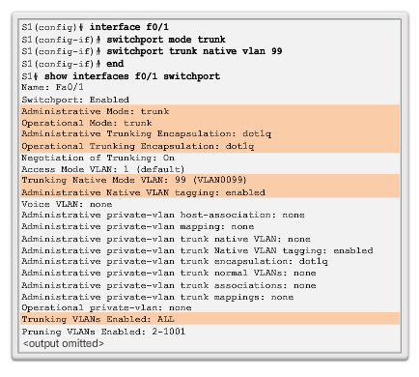
Enlaces troncales de VLAN Verificar la configuración de un enlace troncal
Notes:
6.2 – Segmentación de una red VLAN
6.2.2 – Enlace troncal de VLAN
6.2.2.3 – Verificar la configuración de un enlace troncal

Slide 12
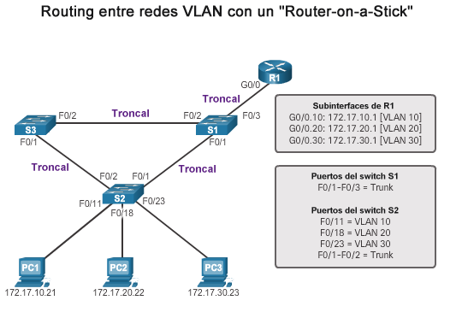
Funcionamiento del routing entre redes VLAN Routing entre redes VLAN con router-on-a-stick
Notes:
6.3 – Routing entre redes VLAN con routers
6.3.1 – Funcionamiento del routing entre redes VLAN
6.3.1.3 – Routing entre redes VLAN con router-on-a-stick (continuación)

Slide 13
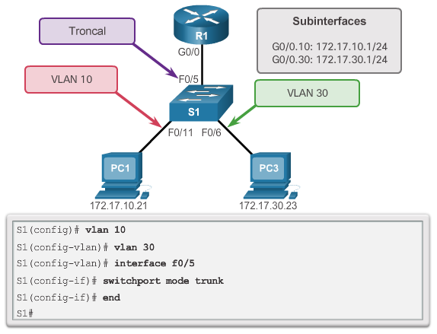
Configurar router-on-a-stick: Configuración del switch
Notes:
6.3 – Routing entre redes VLAN con routers
6.3.3 – Configurar el routing entre redes VLAN con router-on-a-stick
6.3.3.2 – Configurar router-on-a stick: Configuración del switch

Slide 14
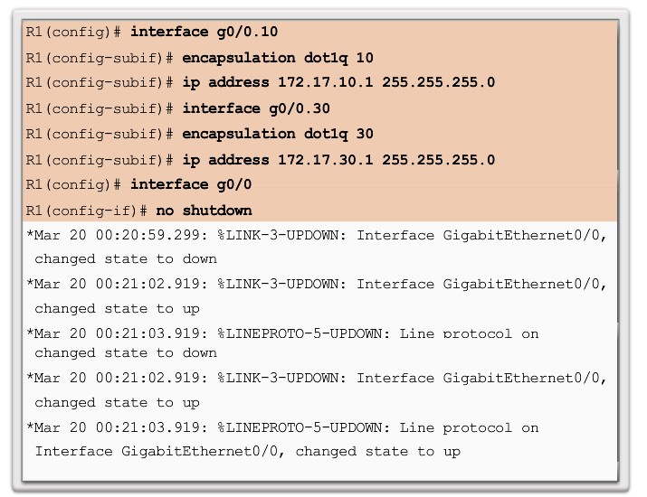
Configurar router-on-a-stick: Configuración de las subinterfaces del router
Notes:
6.3 – Routing entre redes VLAN con routers
6.3.3 – Configurar el routing entre redes VLAN con router-on-a-stick
6.3.3.3 – Configurar router-on-a stick: Configuración de las subinterfaces del router

